Slide 1


2014年7月18号
研发部周会

Slide 2
模块总结
魔力网Web
商家系统
资源管理系统
结算及报表系统
信息管理系统
微信系统

Slide 3
魔力网web
本周任务
_{联盟商家详情页面（静态页面）}
_{联盟商家 展示筛选}
_{原网站维护}
下周计划
_{联盟商家展示筛选（广告、条件展示）}
_{商家详情}
_{原网站维护（商城相关功能）}

Slide 4
商家及资源管理系统
本周任务
_{商品修改、删除、上下架、快照查询及评价}
_{单点登录整合}
_{系统优化、BUG修正、安全中心bug修复}
_{权限控制、数据库切换（oracle改成mongodb）}
下周计划
_{商城相关功能}
_{单点登录整合}
_{系统优化}

Slide 5
结算及报表系统
本周任务
_{魔豆产生账单、消耗账单}
_{魔豆产生、消耗分润账单}
_{商城账单、预售账单}
_{商城订单设计}
下周计划
_{账单设计}
_{提成账单}
_{商城账单}

Slide 6
信息及微信系统
本周任务
_{功能补充及优化}
_{微信调查问卷}
下周计划
_{系统调整}

Slide 7
后台管理系统
本周任务
_{商家服务：商家分类树结构基本功能、商家审核}
_{用户中心：信息管理}
_{乐园管理：商品信息、商品分类}
_{参数设置（静态表、控制参数）、后台管理}
下周计划
_{报表系统}
_{单点登录}
_{商家服务中的功能}
_{乐园管理功能}
_{bug修复}

Slide 8
支付系统
本周任务
_{测试支付宝支付接口}
_{测试支付宝回调接口}
_{整合支付系统中支付宝支付功能}
_{CAS4中添加验证码功能到CAS3.5中}
下周计划
_{在新系统上确认支付流程}
_{完成支付系统主题结构上的开发}
_{金卡通支付跟进}

Slide 9
魔豆乐园
本周任务
_{魔豆商城： 开发完成 - 自测阶段}
_{大牌推荐： 开发完成 - 自测阶段}
下周计划
_{整合测试魔豆商城、大牌推荐数据的正确性}
_{开发精品优惠页面}
_{开发商品详情页面}

Slide 10
用户管理及单点登录系统
本周任务
_{完善个人基本信息修改}
_{用户收获地址管理（列表查询、添加、修改）}
_{安全中心手机绑定、密码找回功能}
下周计划
_{合并静态html界面}
_{用户收货地址修改、删除}
_{安全中心邮箱绑定、支付密码功能}
_{购物车}

Slide 11
需求
本周任务
_{结构调整}
_{功能变更、页面变更}
_{原有需求完善}
下周计划
_{中秋节活动专题}
_{需求调整}

Slide 12
测试
本周任务
_{新增微信需求问卷调查}
Web前端系统Bug验证、商城首页商品及更多获取方式变更、品牌详情展示图转换方式变更
新版系统测试：web商家系统（登录、注册、订单管理、下属商家管理、权限管理）
_{新版系统测试：用户中心、后台管理、参数设置、商家服务}
下周计划
_{新版系统项目测试}
_{上线项目更新测试}

Slide 13
本周培训（无）
下周培训计划（无）
本周输出文档（无）
下周输出文档（无）

Slide 14
svn数据统计(10.49)
document
eden
manager
mobile
modules
moolly

Slide 15
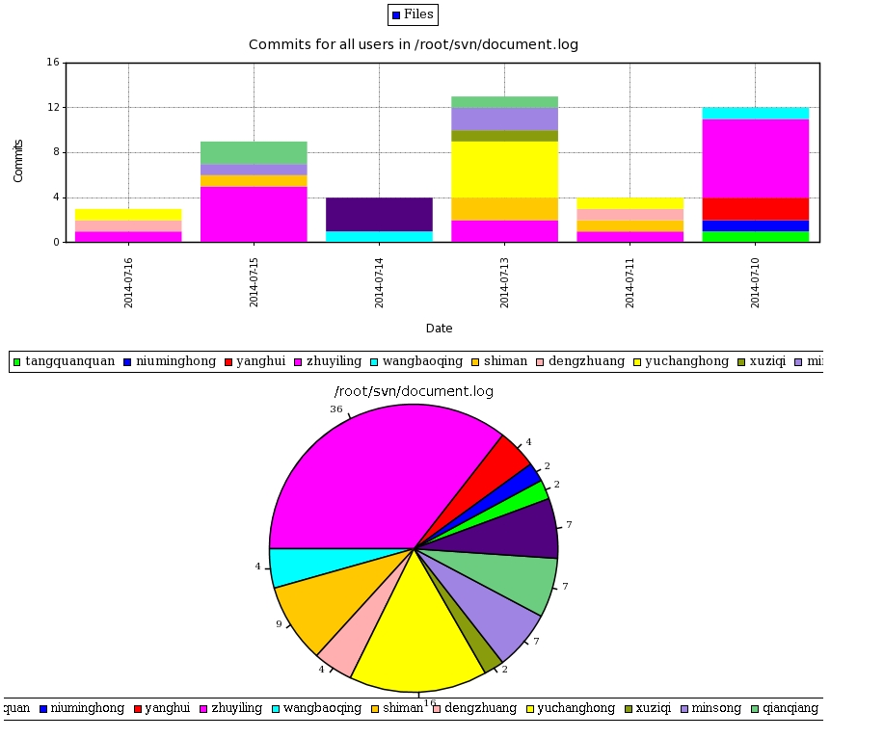
document

Slide 16
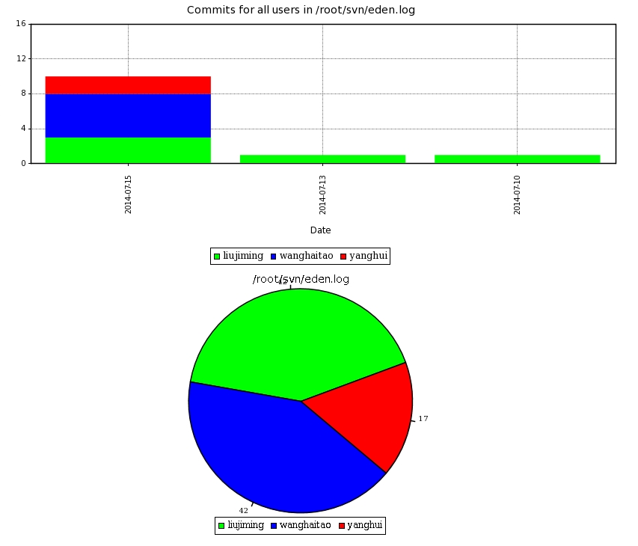
eden

Slide 17
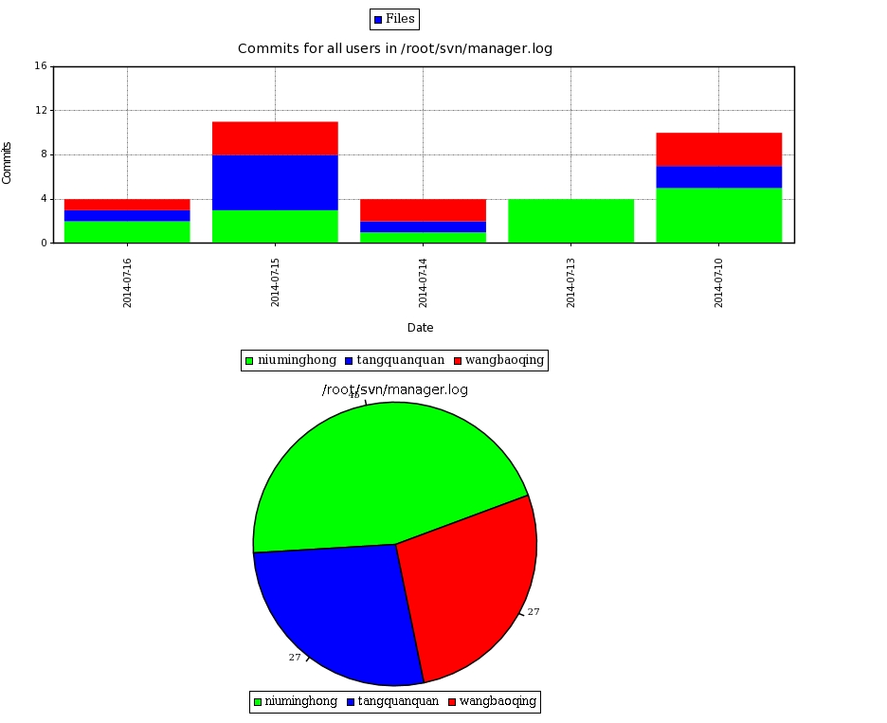
manager

Slide 18
manager

Slide 19
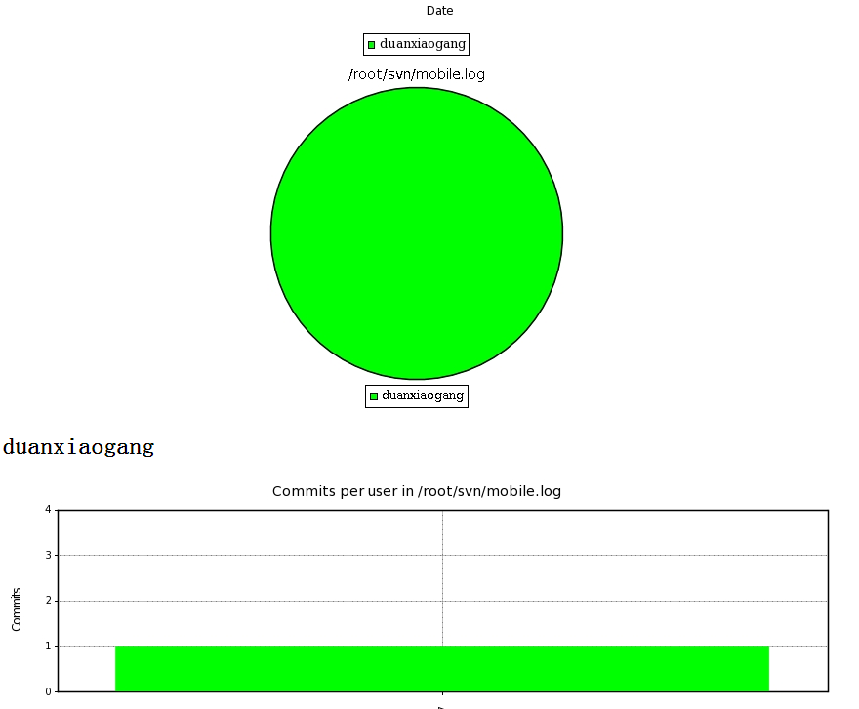
mobile

Slide 20
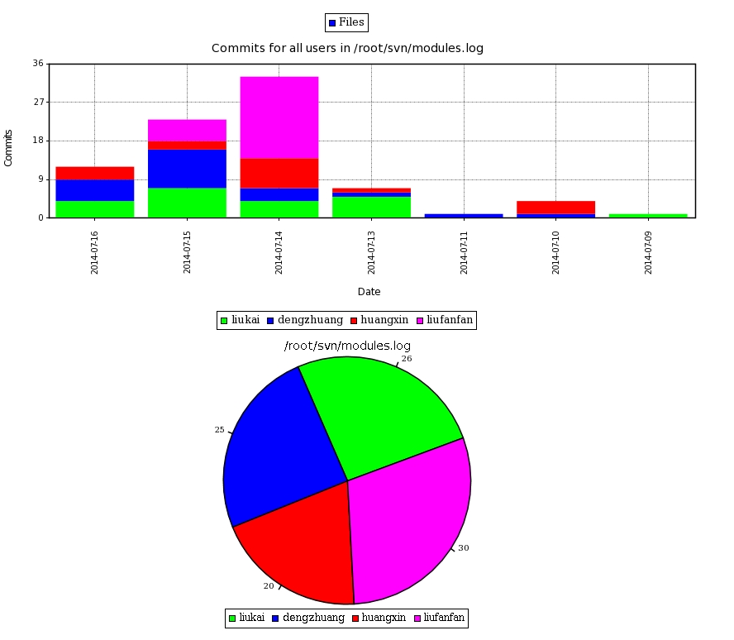
modules

Slide 21
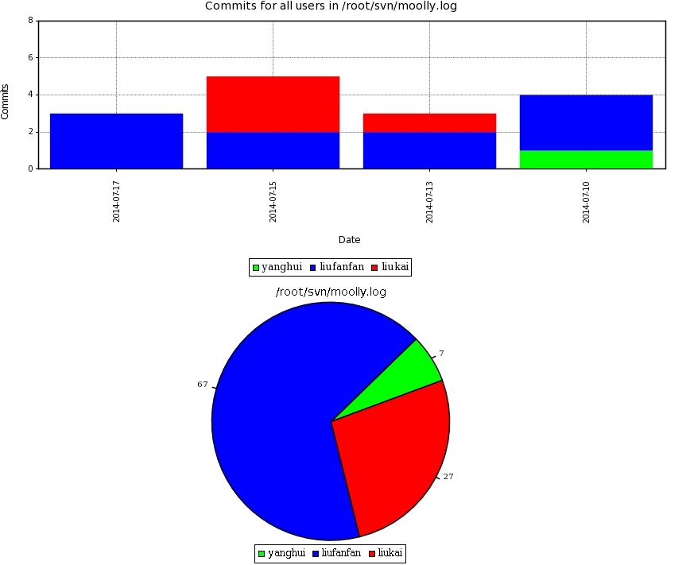
moolly

Slide 22
redmine数据
本周重点议题（无）
自由讨论

Slide 23

THE END
THANKS

